Slide 1
第9章 热力学第二定律
前言
热力学第一定律要求：在一切热力学过程中，能量一定守恒。
但是，满足能量守恒的过程是否一定都能实现？
不一定。因为过程的进行有方向性。
热力学第二定律就是关于自然过程（不受外来干预，例如孤立体系内部的过程）的方向性的基本规律。

Slide 2

§9.1 自然过程的方向性
一、 自然过程有明显的方向性
1、功变热
功→热：叶片转动,水温升高，功全部变成热,且不引起其它任何变化。
水
该过程能“自动”发生。
热→功：
水温降低，产生水流，推动叶片转动，而不引起其它任何变化。
该过程不能“自动”发生。
功变热的过程是不可逆的。
其逆过程不能自动发生。

Slide 3
2、热传导
有限温差的两个物体相接触，热量总是自动由高温物体传向低温物体。相反过程不会自动发生。
高温热库T₁
当然，用致冷机可把热量由低温物体传向高温物体。但外界必须对工质做功，这引起了其它效果。
Q₁
A
工质
Q₂
有限温差热传导不可逆。
低温热库T₂

Slide 4
3、气体的绝热自由膨胀
膨胀：可以自动进行
压缩：不能自动进行。
气体向真空中自由膨胀的过程是不可逆的。

Slide 5


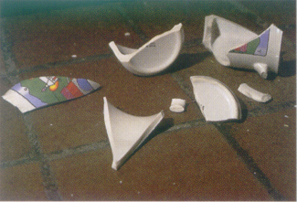
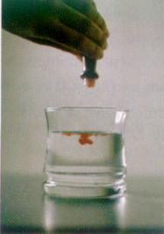
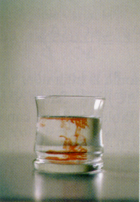

其它不可逆过程的例子：

Slide 6
4. 结论
1) 自然界中的实际宏观过程都涉及功变热、热传导和从非平衡态向平衡态的转化。所以，一切与热现象有关的实际宏观过程都是不可逆的。
2)宏观上与热相伴过程的不可逆性是相互沟通的。

Slide 7
二、可逆过程与不可逆过程
1. 定义：
一个系统经过一个过程 P
从一状态变化到另一状态
P
2
1
如果存在一个过程使系统和外界完全复原
则说明原过程 P 是可逆的。否则是不可逆的
注意
判断的是原过程 P
系统和外界完全复原
2. 只有无摩擦的准静态过程才是可逆过程。

Slide 8
可逆过程例1：
气体无摩擦、准静态压缩。
无摩擦
压强差保持无限小
p
p+dp
可逆过程例2：
准静态传热
系统
T₁
温差无限小
“等温”传热
T₁+dT
T₁+2dT
T₁+3dT
T₂
可逆过程例3：
卡诺循环。
工质和恒温热库等温传热；
工质与外界无摩擦准静态做功。

Slide 9
§2 热力学第二定律
一、两种表述
1. 克劳修斯(Clisuis)表述：
（1850）(致冷机)
热量不能自动地从低温物体传向高温物体。
其唯一效果是热量从低温物体传向高温物体的过程是不可能发生的。

Slide 10
2. 开尔文（Kelvin)表述（1851）：
(热机)
其唯一效果是热全部转变成功的过程是不可能发生的。
不可能从单一热源吸热，使之完全变为有用功而不产生其它影响。
热量自动地全部转变成功的过程是不可能发生的。
第二类永动机是不可能造成的。
单一热源热机

Slide 11
二、统计意义（微观解释 ）
气体的扩散 能否反向进行？
所有分子自动退回 A 几率？
。
。
。
。
。
。
A
。
B
1. 宏观状态与微观状态
。
。
。
。
。
。
。
。
。
。
。
宏观上看：
A、B 两部分各有多少粒子
而不去区分究竟是哪些粒子
微观上看：
具体哪个粒子在哪？
。
。
A
。
。
。
。
。
B
。
。
。
。
。
。
。
。
。
。
。
每个分子 给一编号

Slide 12
微观状态：微观上可区分的每一种分布
玻耳兹曼认为：从微观上看，对于一个系统的状态的宏观描述是非常不完善的，系统的同一个宏观状态实际上可能对应于非常非常多的微观状态，而这些微观状态是粗略的宏观描述所不能加以区别的。

Slide 13
以4个分子
微观状态（位置）
宏观状态
微观态数Ω
左4，右0
1
左3，右1
4
左2，右2
6
左1，右3
4
左0，右4
1

Slide 14

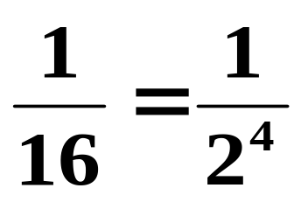
宏观状态
2. 等几率假设
孤立系统中 每个微观态出现的几率相同
6
左4，右0
左3，右1
5
左2，右2
4
左1，右3
—微观态数大的宏观态出现的概率大
3
左0，右4
2
4个分子自动都退回A的几率：
1
0
4个粒子的分布

Slide 15
N个分子 自动都退回A的几率：
20
15
1
2^{N}
10
在微观上认为是可能的，只不过概率太小而已。
在宏观上认为是不可能。
5
0
4个粒子
5个粒子
6个粒子

Slide 16
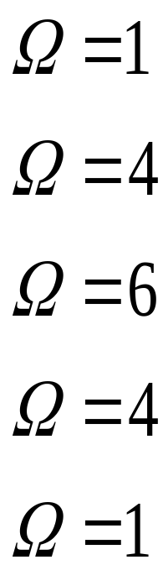
3. 热力学概率(几率)
一个宏观态对应的微观态
的数目叫做这一宏观态的
热力学概率。
宏观态 微观态
1
4
6
4
—系统无序程度的量度
1
在诸多的宏观态中，
热力学概率最大的宏观态最易出现
(平衡态)
Notes:
2)宏观上认为不可能出现的状态
在微观上认为是可能的 只不过几率太小而已

Slide 17
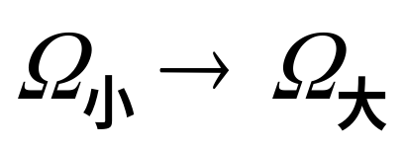
4. 热ΙΙ律的统计意义 自发过程的方向性
如 自由膨胀
有序
无序
自然过程从热力学概率小向热力学概率大
的方向进行。孤立系统内的自发过程总是
沿着使系统的热力学概率增大的方向进行
讨论
1)热ΙΙ律是涉及到大量分子的运动的无序性变化的规律，因而它是一条统计规律。 (与热Ι律不同)
。

Slide 18
2 ) 一切自然过程总是沿着分子运动的无序性增大的方向进行
功变热
机械功（电功） 热能
有序运动 无序运动
热传导
T₁
T₂
T
T
动能分布较有序
动能分布更无序
气体自由膨胀
位置较有序
位置更无序

Slide 19
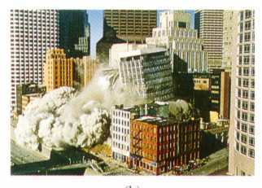
楼的坍塌
从有序到无序

Slide 20
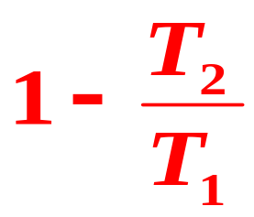

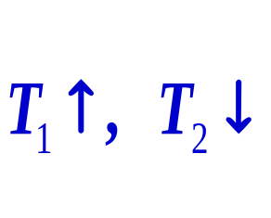
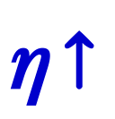
三、热力学第二定律的本质
自然界中一切与热现象有关的实际宏观过程
都是不可逆的。
四、卡诺定理
在相同的高温热源和相同的低温热源之间工作
的一切热机的效率,不可能大于可逆机的效率。
{
= ，可逆机 与工作物质无关 ＜，不可逆机
≤
欲 ，应 并使热机尽量接近可逆机。

Slide 21
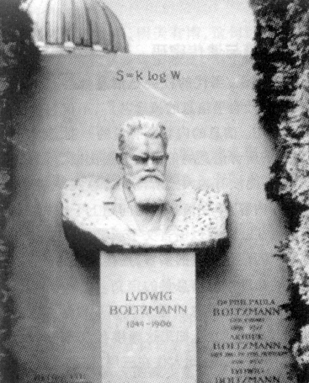
§3 熵与熵增加原理
一、熵的定义：
1877年，玻耳兹曼引入熵(Entropy)来表示系统无序性的大小。
S ∝ lnΩ
1900年，普朗克引入系数k —玻耳兹曼常数
玻耳兹曼熵公式：
S = k lnΩ
熵是状态函数
与 E T P 同地位

Slide 22
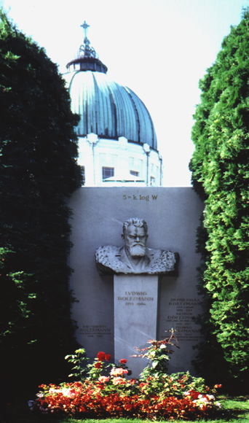
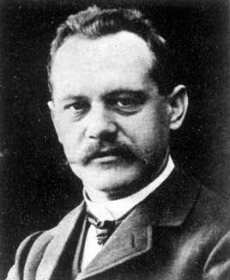

Slide 23
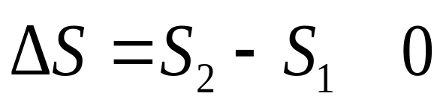
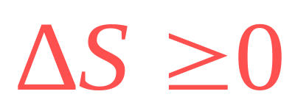
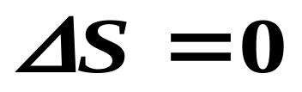
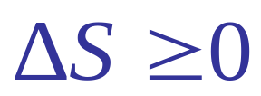
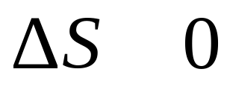
二、熵增加原理 热ΙΙ律的数学表述
孤立系统自发过程方向性问题
不可逆过程
>
可逆过程
表述：孤立系统内自发的过程，熵永不减少。
注意:
孤立系统内过程必有
实际一个过程还可能有
<
过程方向性的判据

Slide 24

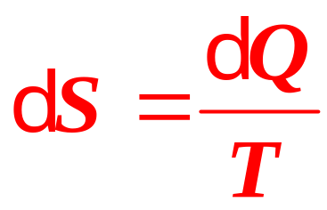
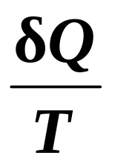
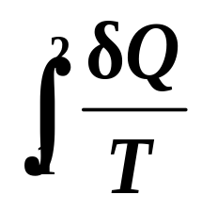
三、克劳修斯熵公式
克劳修斯熵的定义：
微小过程中的熵变
微小可逆过程中吸收的热
微小可逆过程中的温度
系统经任一过程时，熵的增量为：
dS≥
{
= ，可逆过程
＞，不可逆过程
或
ΔS≥
——克劳修斯等式和不等式

Slide 25

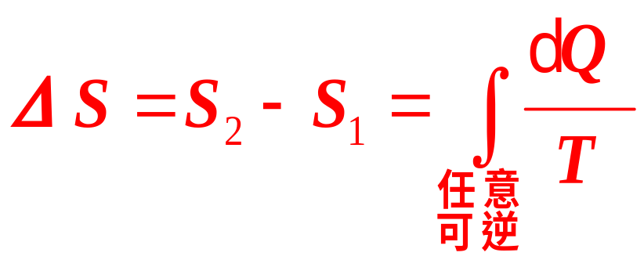
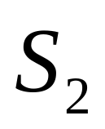
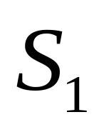
当系统由平衡态 (1) 经历“任意过程”变化到
平衡态(2)时，系统的熵的增量为
(2)
(1)
注意：
ΔS只是状态1和2的函数，与过程无关。
实际过程可以是可逆过程，也可以是不可逆过程。
但计算ΔS时，积分一定要沿连接态1和态2的任意的可逆过程进行！如果原过程不可逆，为计算ΔS必须设计一个假想的可逆过程。

Slide 26
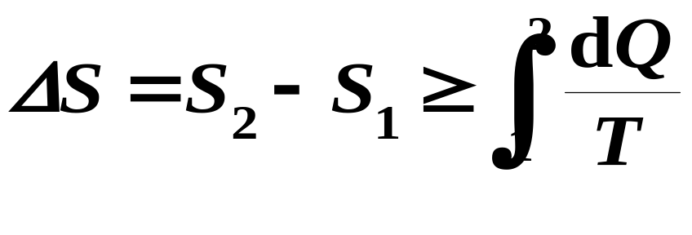
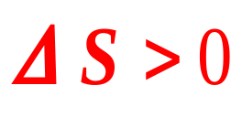
由
= ，可逆过程
＞，不可逆过程
（过程）
对于孤立体系，
则有熵增加原理：
（孤立系，自然过程）

Slide 27

本次作业：
3.18----27，34，35，
3.19----2，4
谢谢大家！

